Slide 1
Programas para el curso
2025
Prof. Brenda Tumbalobos Cubas

Slide 2
Objetivos
Conocer los programas que se usarán para el desarrollo del curso:
IntelliJ (IDE)
Java Development Kit ( JDK)
Base de datos MySQL

Slide 3
IntelliJ IDEA

Slide 4
IntelliJ
Un IDE (Integrated Development Environment) es un entorno de desarrollo integrado, el cual proporciona servicios integrales para facilitar al desarrollador o programador el desarrollo de software.
El IDE IntelliJ IDEA permite desarrollar aplicaciones de escritorio, móviles y aplicaciones web en java de manera fácil y rápida; así como también aplicaciones HTML5 con HTML, JavaScript y CSS. Tiene una versión community (gratuita) y otra pro (pagada).
  En el curso se usará la versión ULTIMATE la cual es pagada; pero, si usa su correo @pucp.edu.pe puede obtener la licencia por 1 año de forma gratuita (renovable).

Slide 5
Solicitar una licencia ULTIMATE de IntelliJ

Slide 6
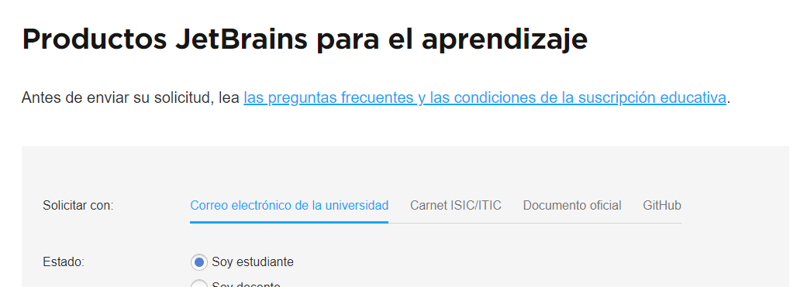
Licencia Ultimate IDE IntelliJ
Para solicitar la licencia ULTIMATE del IDE IntelliJ, debe ingresar al siguiente enlace: https://www.jetbrains.com/shop/eform/students

Slide 7
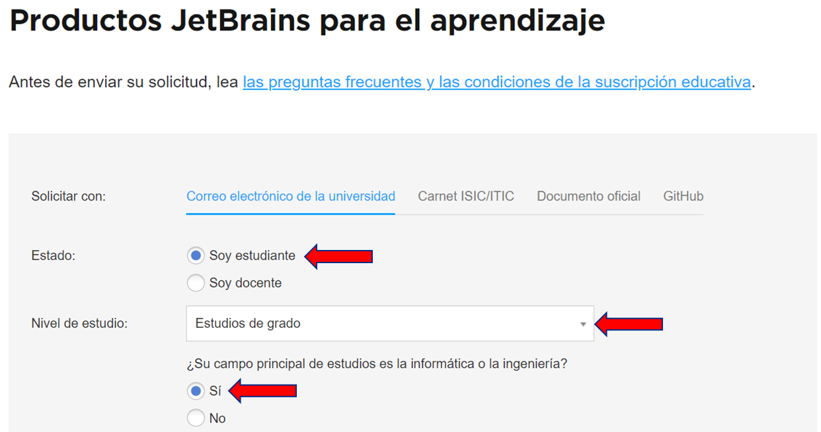
Formulario
En el formulario que aparece debe llenar la información tal como se muestra a continuación.

Slide 8
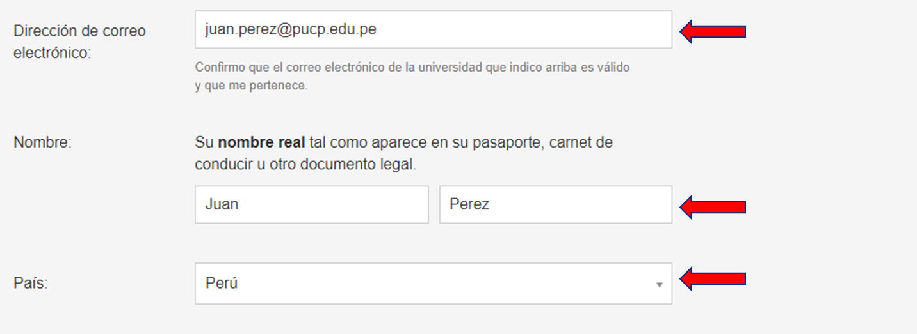
Formulario
En su correo colocar su cuenta @pucp.edu.pe o @pucp.pe

Slide 9
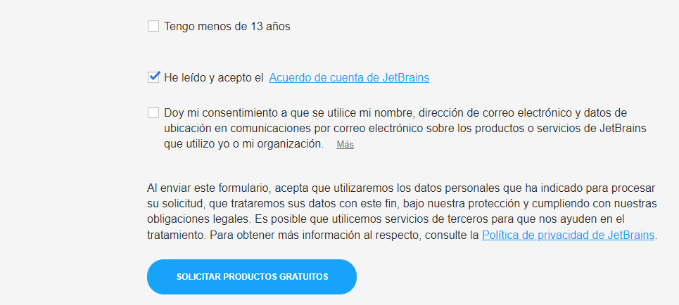
Formulario
Acepte solo el segundo check y presione “Solicitar”.

Slide 10
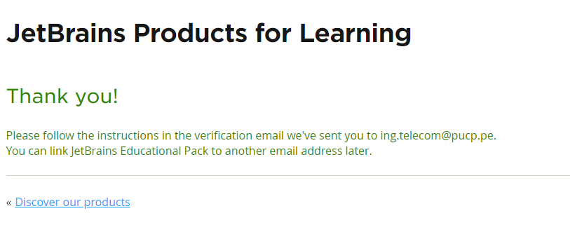
Confirmación
Se le ha enviado un correo de confirmación.

Slide 11
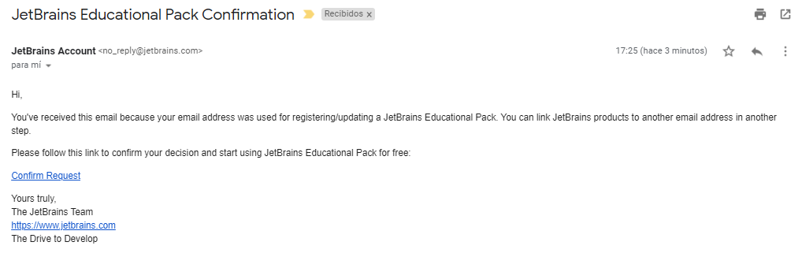
Correo
Abra su correo electrónico y haga clic en el enlace “Confirm Request”

Slide 12
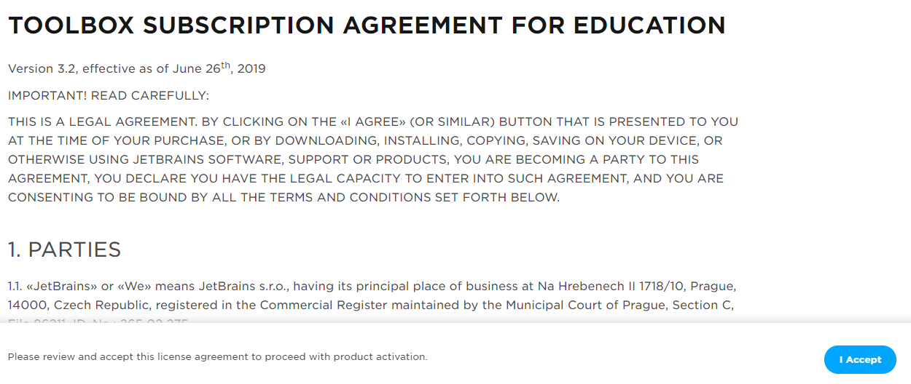
Términos y Condiciones
Deslice el documento hasta el final y presione I Accept.

Slide 13
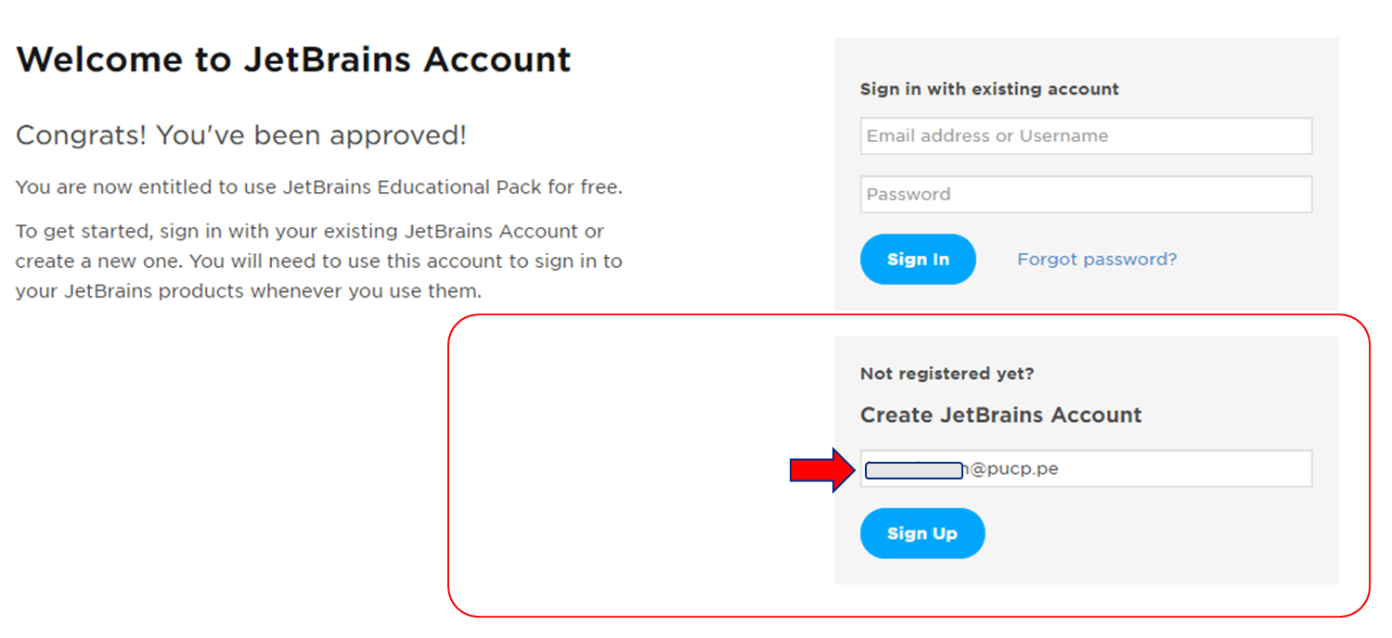
Ingrese a su cuenta
Luego de aceptar, lo redireccionará a una página donde debe crearse su cuenta en JetBrains.

Slide 14
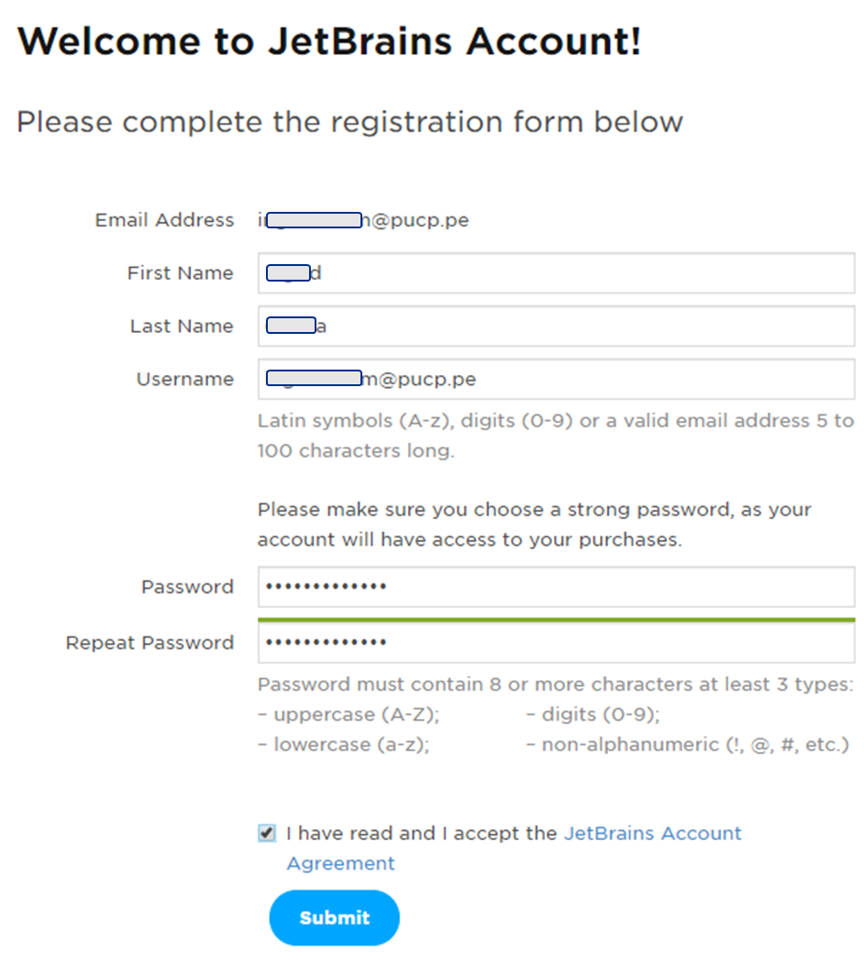
Creación cuenta
Llene los datos solicitados, acepte los términos de JetBrains y presione Submit.
Recuerde su username y password pues estos estarán vinculados a su licencia Ultimate y los usará en su IDE.

Slide 15
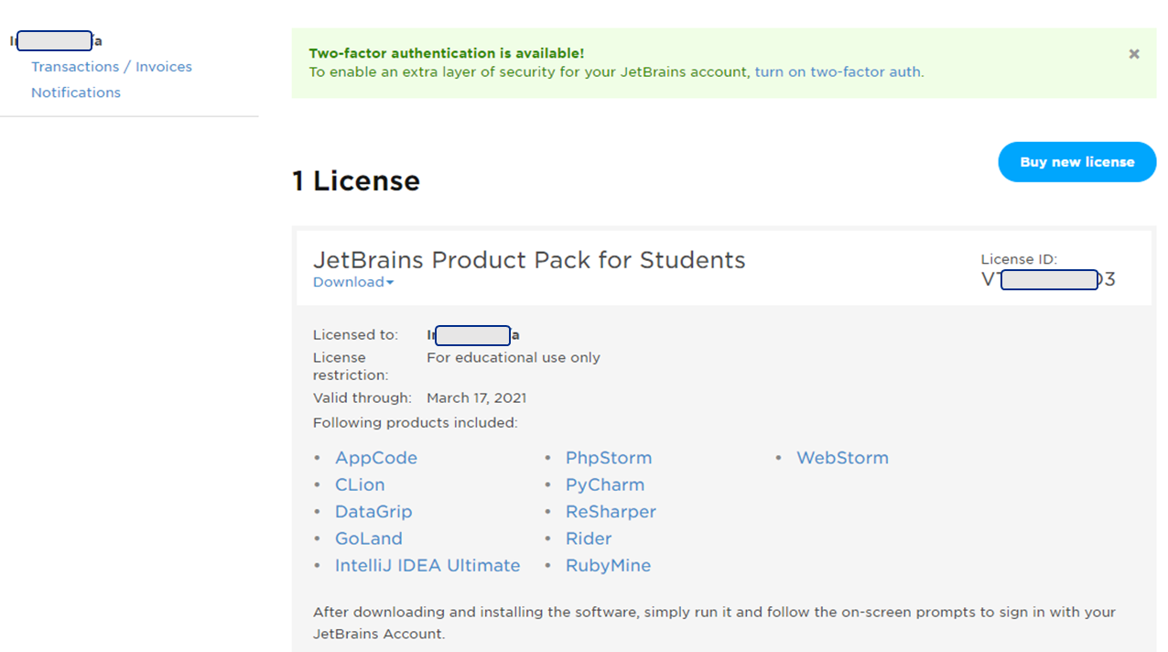
Verificación de su licencia
Si creó su cuenta de forma exitosa, observará la licencia de forma automática.

Slide 16
Instalación del IDE y vinculación de su licencia

Slide 17

Descargar IDE
Ingrese a: https://www.jetbrains.com/es-es/idea/

Slide 18
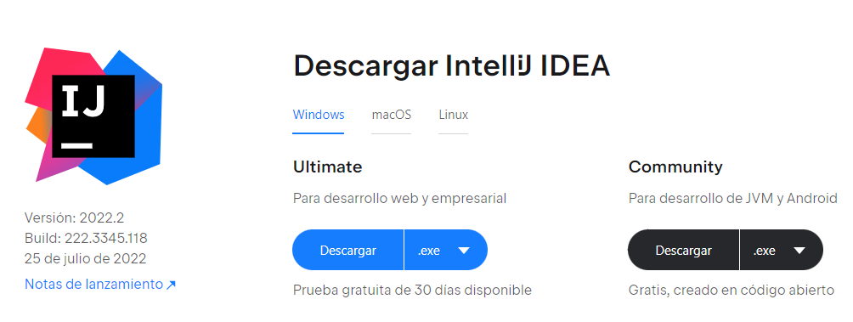
Descargar IDE
Seleccione la versión Ultimate

Slide 19
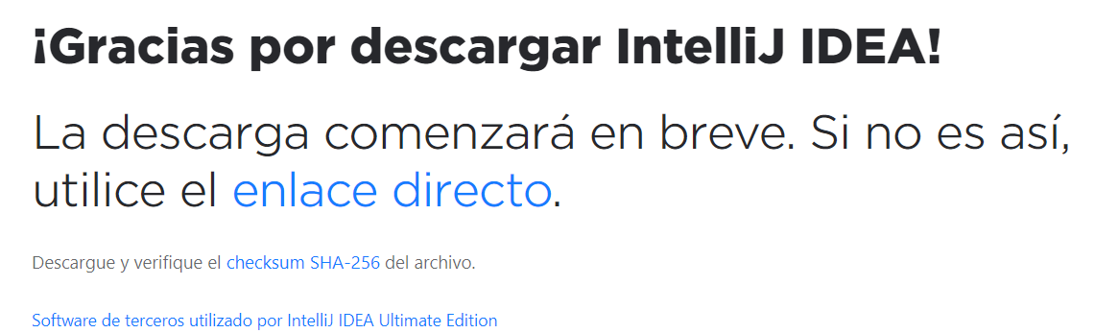
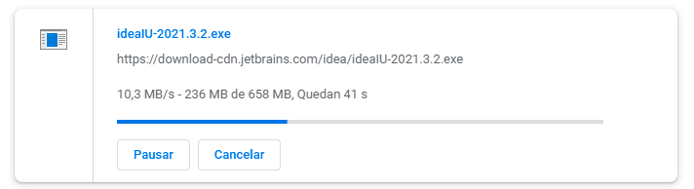
Descargar IDE
Espere que termine de descargar el instalador.

Slide 20
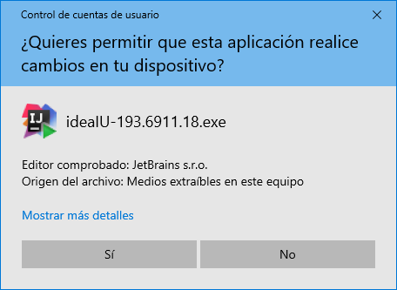
Abra el instalador
La versión que usted se descargue podría ser un poco mayor a la mostrada en la diapositiva.

Slide 21
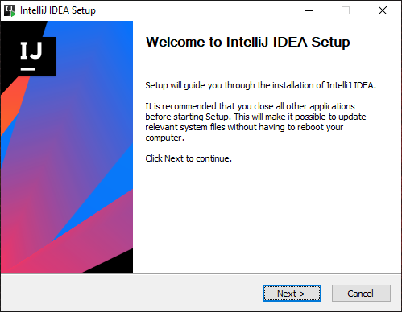
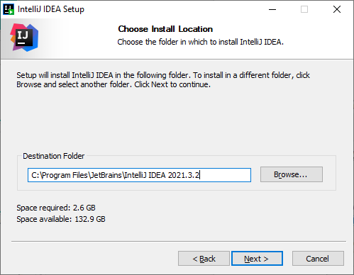
→ Next → Next

Slide 22
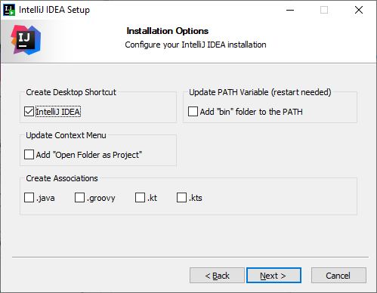
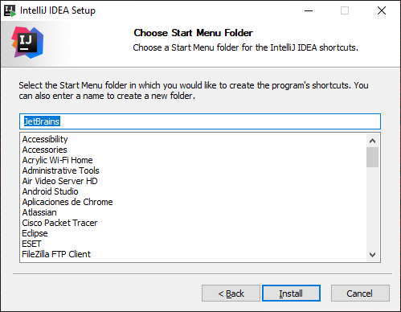
Active IntelliJ IDEA > Install

Slide 23
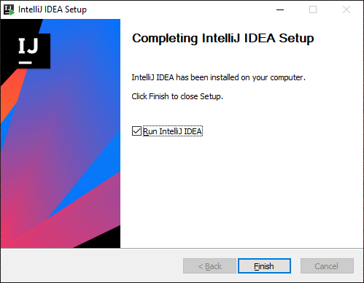

Seleccione “Run IntelliJ IDEA” y Finish

Slide 24
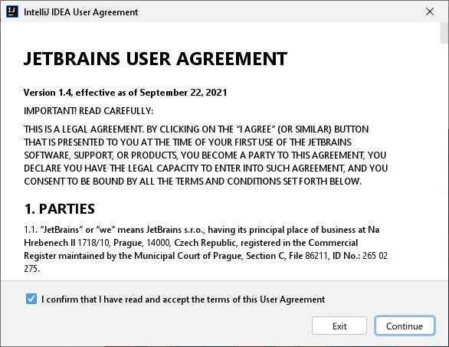
Acepte los términos

Slide 25
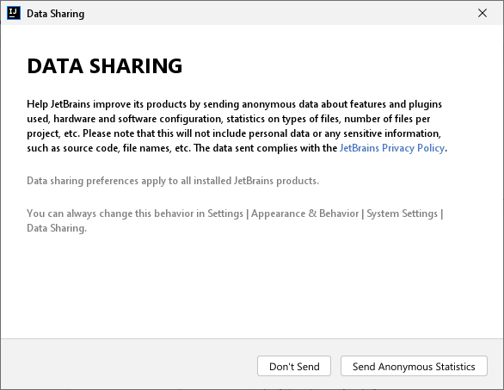
Coloque si desea compartir los datos de uso, cualquiera de las dos opciones son válidas.

Slide 26
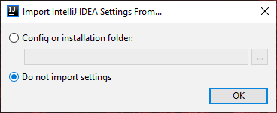
Do not import settings → OK

Slide 27
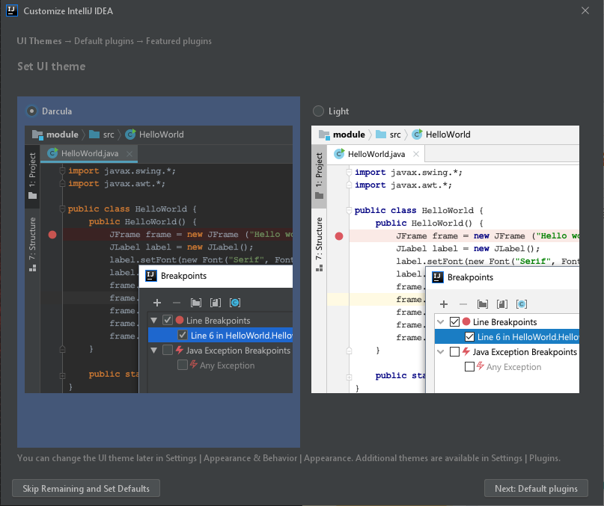
Seleccione el tema: Darcula o Light y luego Next: Default plugins

Slide 28
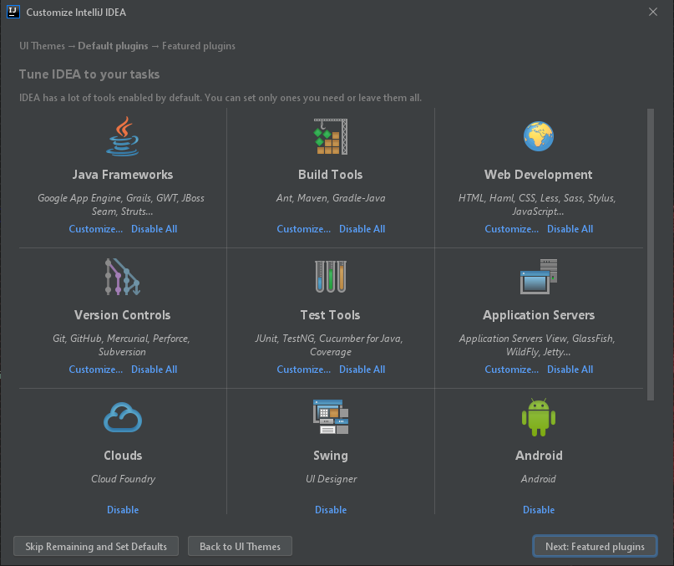
Deje todo por defecto y presione Next: Featured plugins

Slide 29
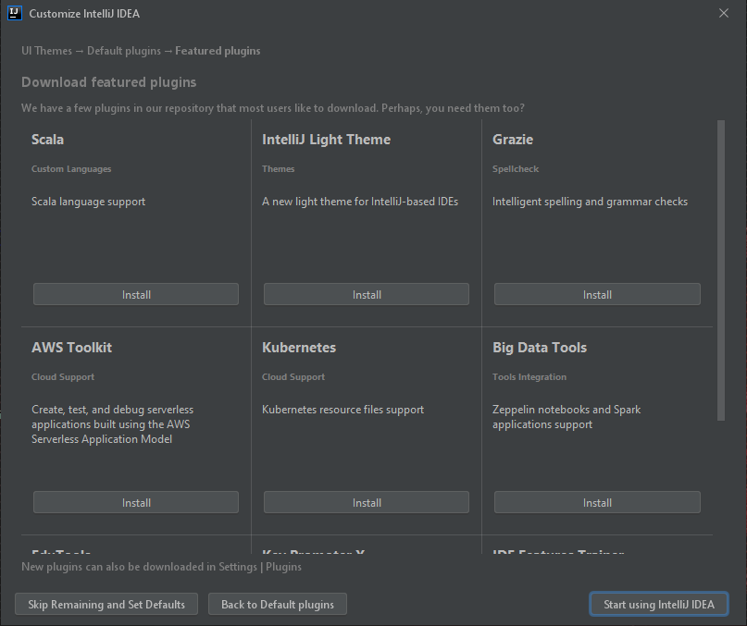
Deje todo por defecto y presione Start using IntelliJ IDEA

Slide 30
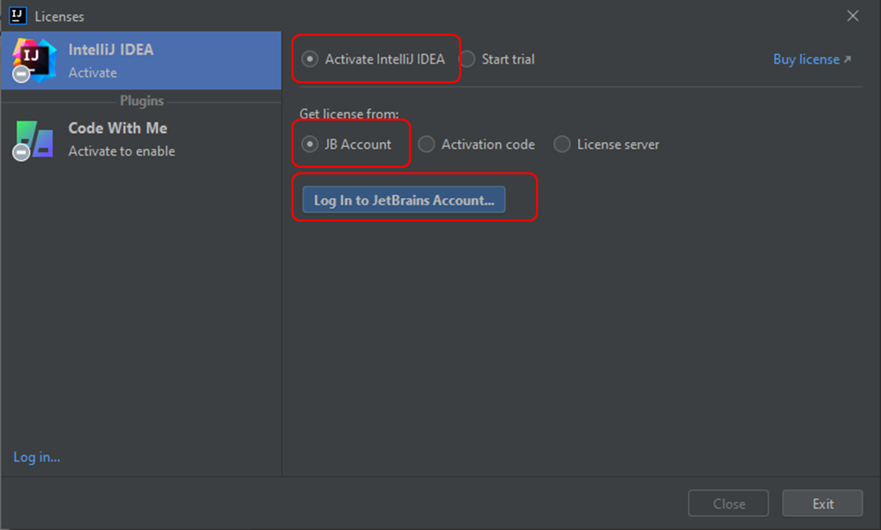
Activación de su licencia
Haga clic en Log in to JetBrains Account.

Slide 31
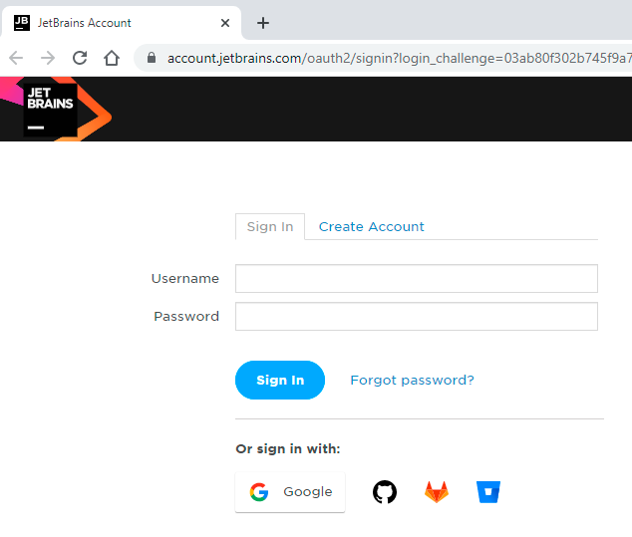
En la página que se abre, coloque su usuario y contraseña que definió cuando creó su cuenta.

Slide 32
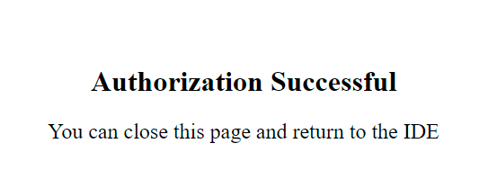
Si observa la siguiente ventana, ya puede cerrarla y regresar al IDE.

Slide 33
JDK
(Java Development Kit )

Slide 34
JDK
El JDK es un entorno de desarrollo para crear aplicaciones, applets y componentes utilizando el lenguaje de programación Java.
El JDK incluye herramientas útiles para desarrollar y probar programas escritos en el lenguaje de programación Java y se ejecuta en la plataforma Java.

Slide 35
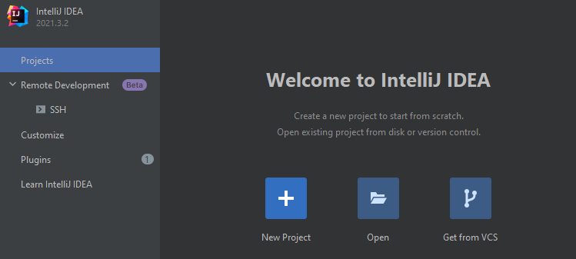
Descargar de JDK
Para instalar el JDK, lo puede descargar desde oracle.com o puede dejar al IDE descargarlo automáticamente. Este proceso solo se hace una vez.
Seleccione “New Project”.

Slide 36
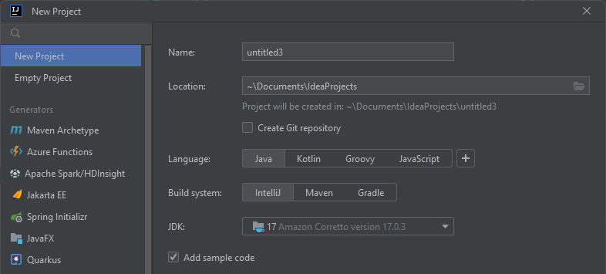
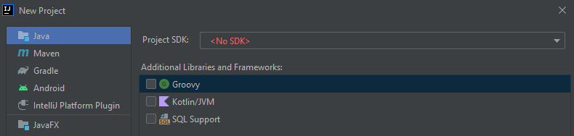
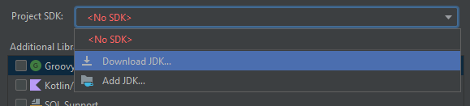
Observará que en SDK le indica que no se ha detectado SDK.
Haga clic en <No SDK> y seleccione Download JDK.

Slide 37
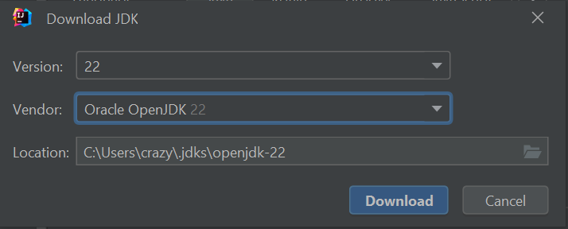
Existen diferentes versiones de JDK y dentro de cada versión, diferentes proveedores. Para el curso usaremos la versión 22, del proveedor (Vendor) Oracle.
Seleccione y presione Download.

Slide 38
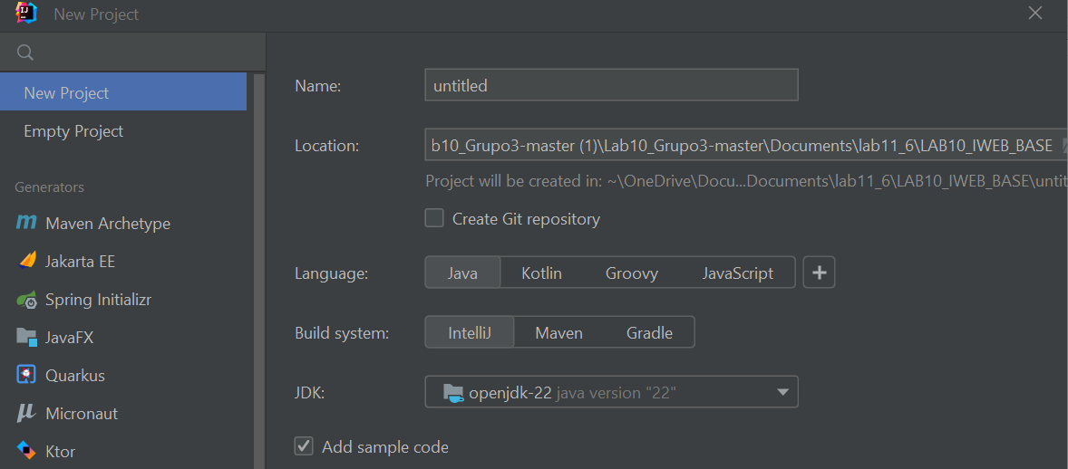
¡Listo!
Si se descargó correctamente, observará el JDK.
Ya puede cerrar el programa y esperar la clase.

Slide 39
Base de datos
MySQL

Slide 40
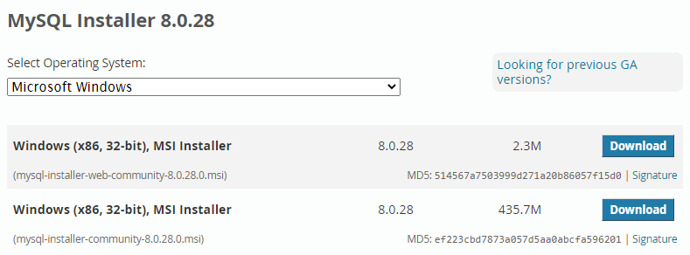
Instalación de la base de datos
Conceptos Generales
Se trabajará con la versión 8.0.28 del MySQL Server.
Descargar de:
https://dev.mysql.com/downloads/installer/
  El instalador MySQL Community Server para el S.O. que más se adecue a su computador.
  Sugerencia, descargar el más pesado:

Slide 41
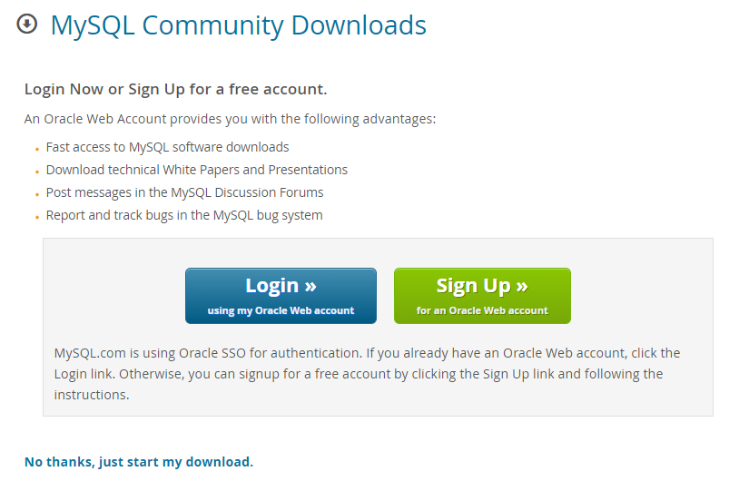

Slide 42
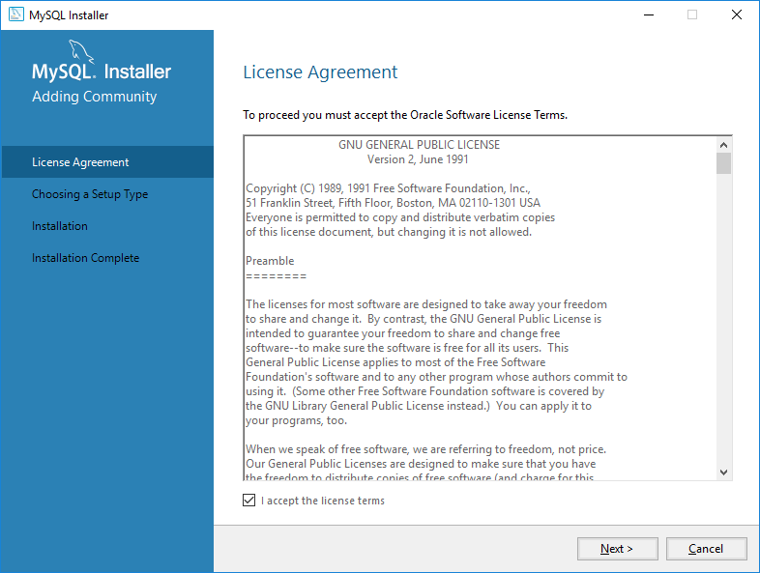
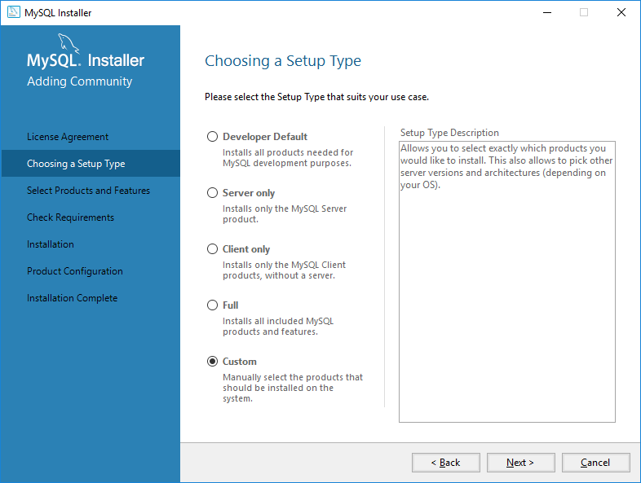
Instalación MySQL Server

Slide 43
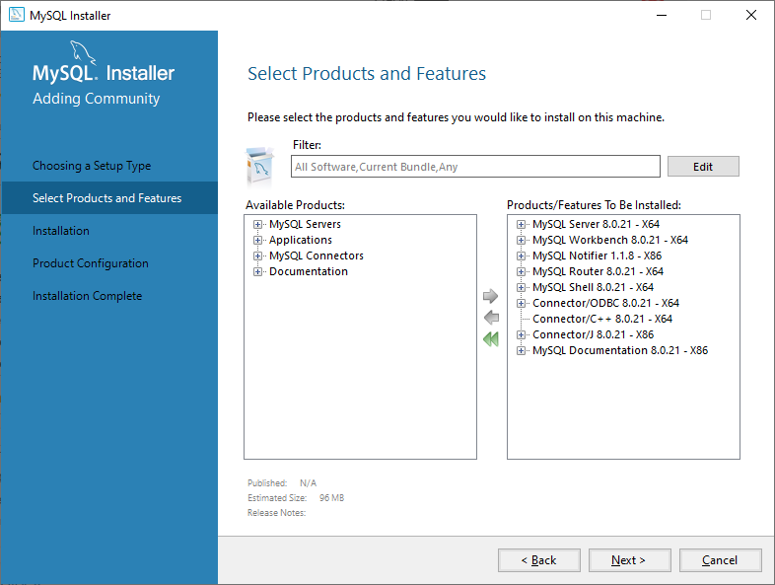
Instalación MySQL Server
Las capturas de pantalla indican la versión 8.0.21 pero para el 8.0.30 es lo mismo.
Quedarse solo con estos

Slide 44
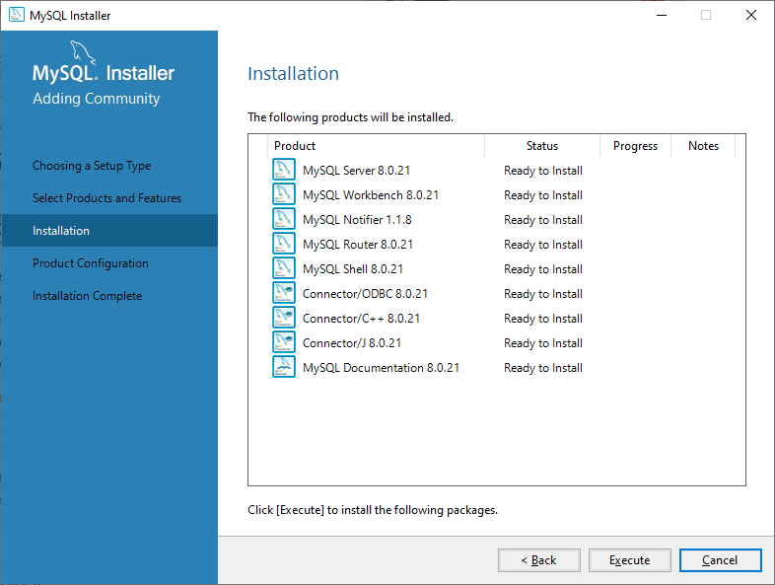
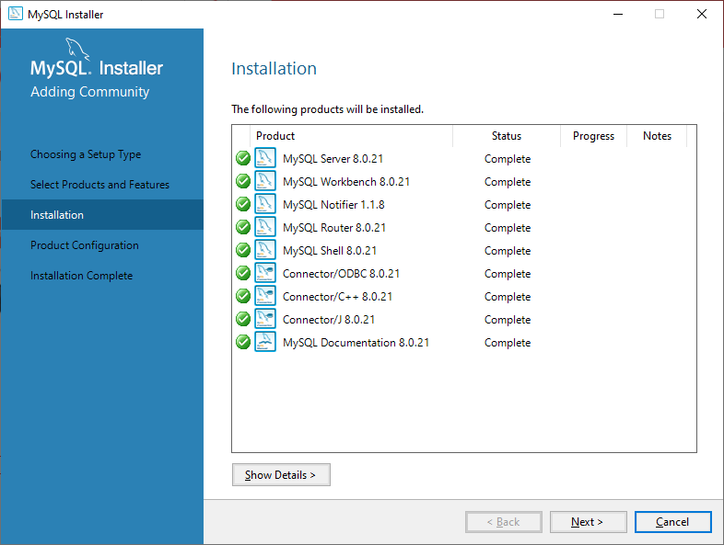
Instalación MySQL Server

Slide 45
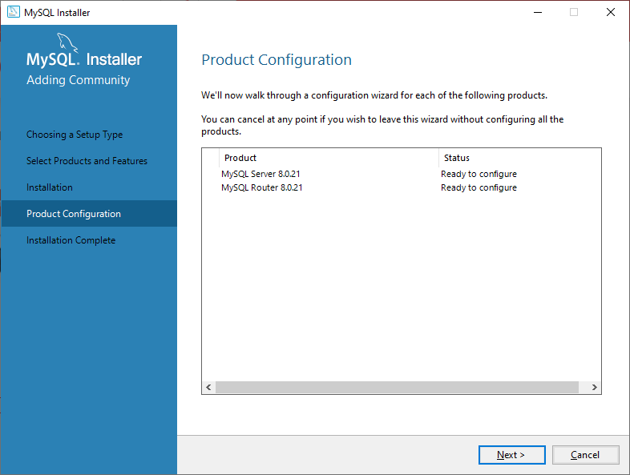
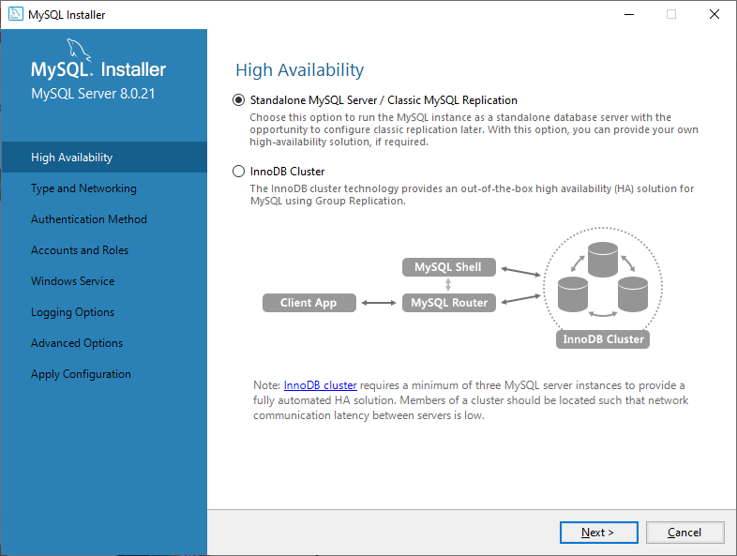
Instalación MySQL Server

Slide 46
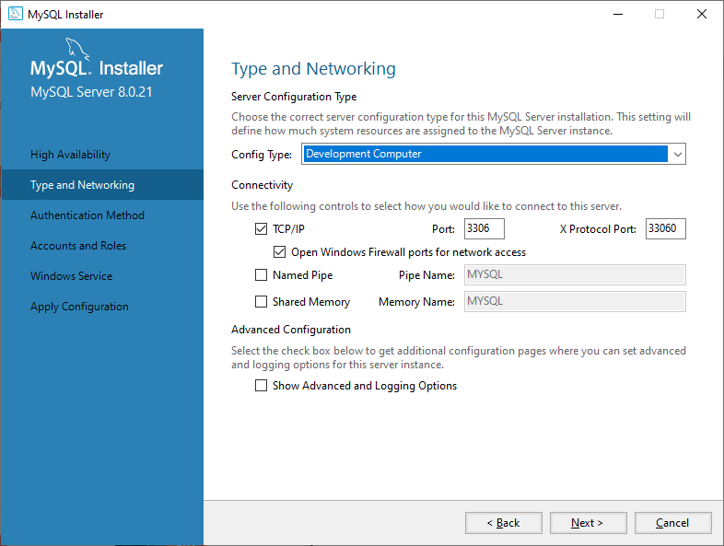
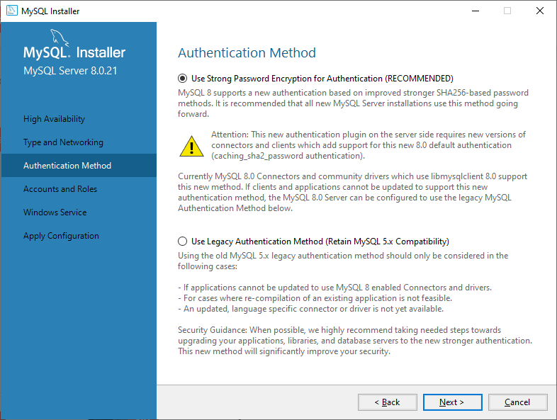
Instalación MySQL Server

Slide 47
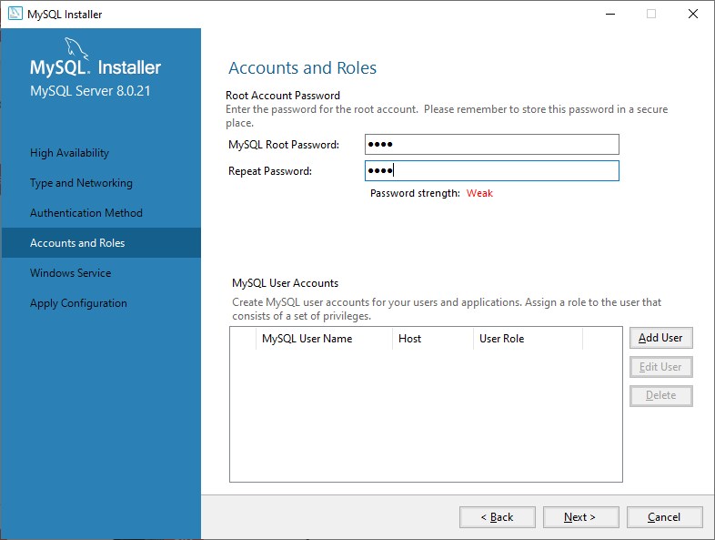
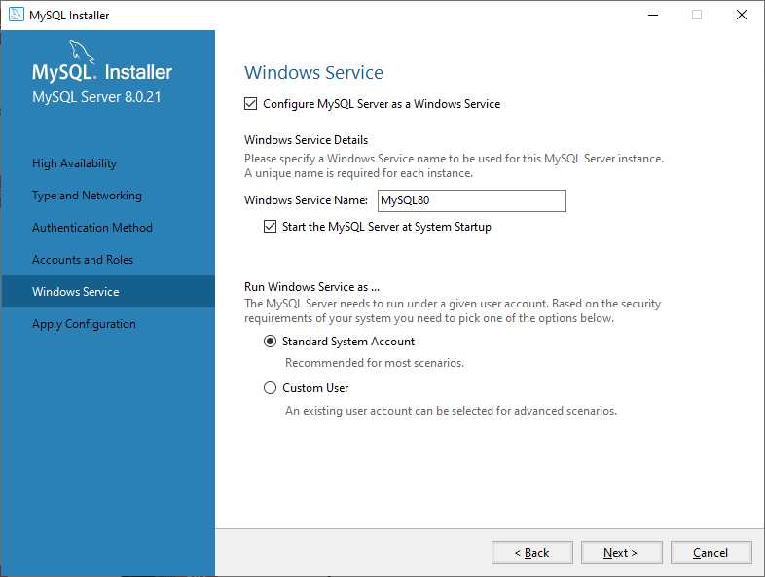
Configuración MySQL Server
El password usado es root

Slide 48
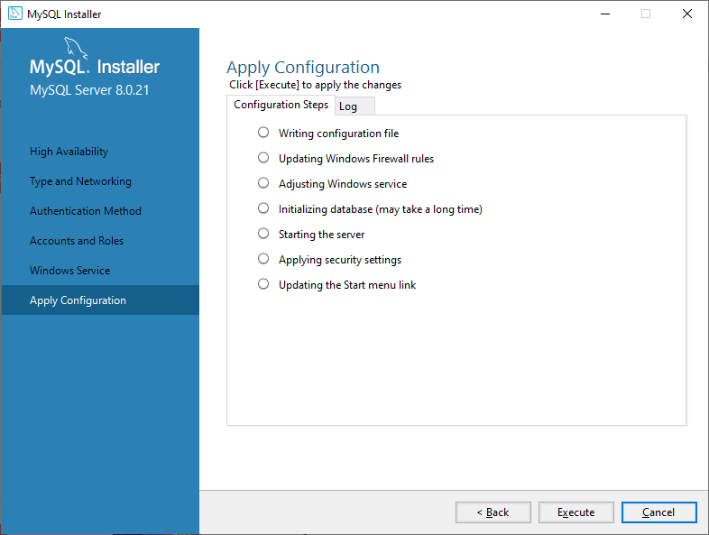
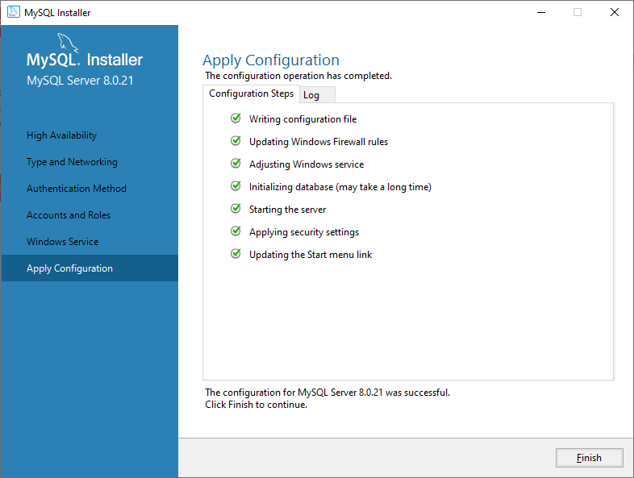
Configuración MySQL Server

Slide 49

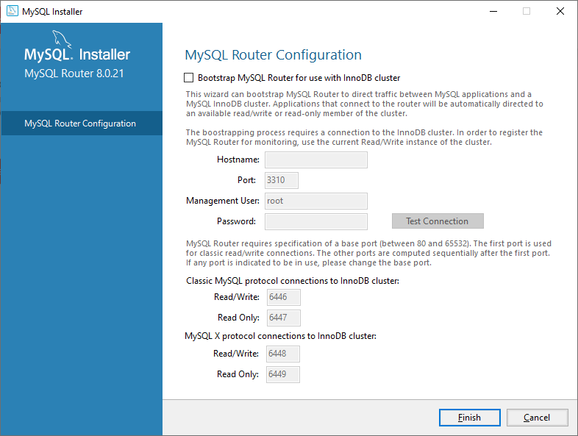
Configuración MySQL Server

Slide 50


Configuración MySQL Server

Slide 51

MySQL Workbench

Slide 52
MySQL
Notifier

Slide 53

MySQL notifier
Para prender, apagar o reiniciar su servidor de base de datos, puede hacerlo directamente desde las herramientas administrativas de windows o puede usar un software que le permite reconocer los servicios de MySQL en windows.
Para este fin, puede utilizar MySQL notifier 1.1.8: https://downloads.mysql.com/archives/notifier

Slide 54

MySQL notifier
Una vez instalado, lo encontrará en la barra de tareas (muchas veces oculto).

Slide 55
¡Gracias!

